Slide 1
МБДОУ д/с № 5»Родничок» комбинированного вида с. Сарыг-Сеп Дистанционное обучение 7неделя (с 14 по 20 октября 2024 г.) Подготовительная к школе группа (6 - 7 лет) Тема: «Вместе нам весело»
Выполнил: музыкальный руководитель Трегубова В.В.

Slide 2
Уважаемые родители!
Во время деятельности с ребенком
сделайте, пожалуйста, фотографии.
Отправить фотографии можно в группу в вайбер или лично вашему воспитателю.

Slide 3


Поскоки

Slide 4
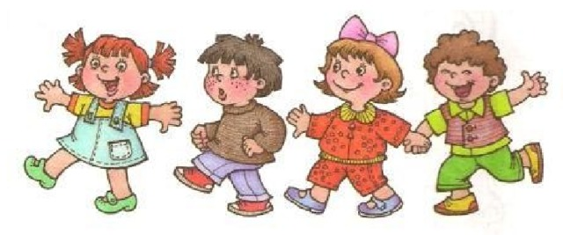
Ходьба под музыку

Slide 5
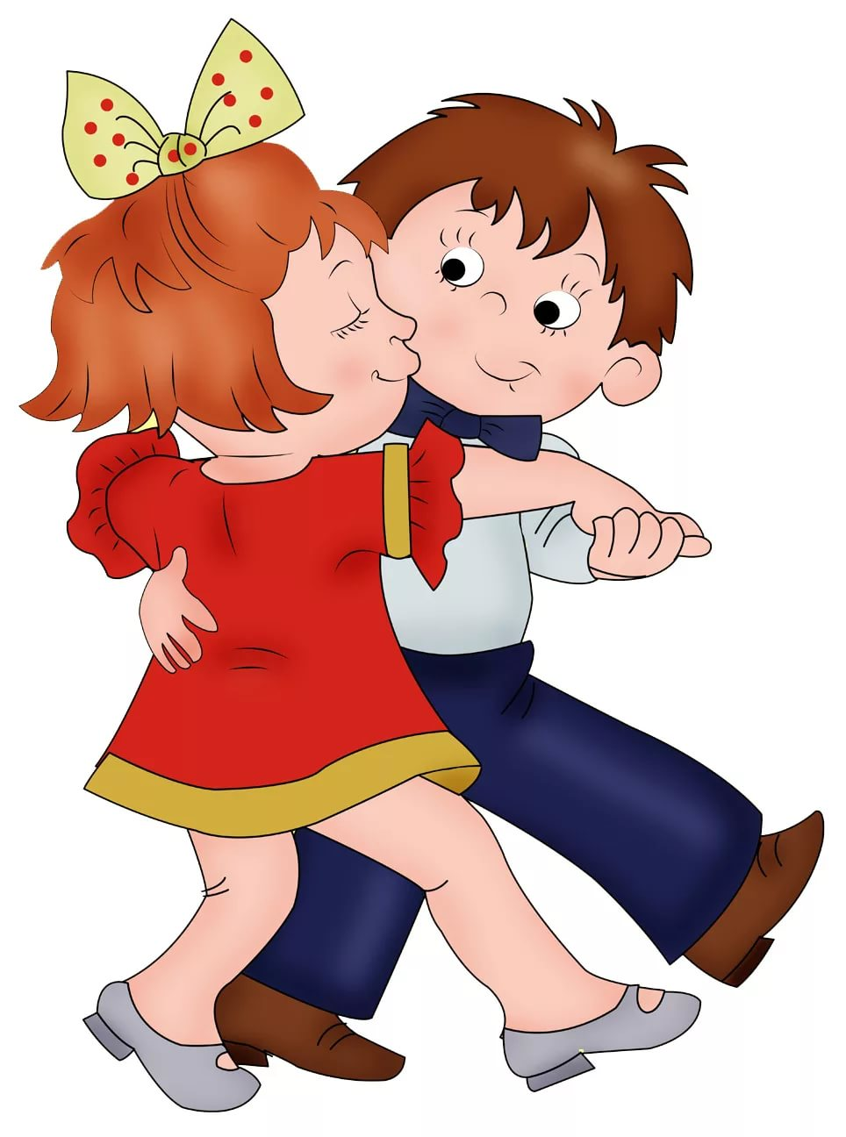
Послушай пьесу «Полька»
Какой характер у этой пьесы?
Это марш или танец?
Какие движения удобно
выполнять под эту музыку?

Slide 6
Повторяем песню «Дождик»
За окошком снова непогодица, Тучка в небе почему-то хмурится. Ну а мне очень даже нравится, В дождик этот я пойду гулять. Припев: Дождик льёт по крышам, по улицам вода, Я иду по лужам, по воде шагаю я. Ля-ля, ля-ля, по воде шагаю я. Ля-ля, ля-ля, по воде шагаю я. Боже, дождик посылаешь ты для нас. И не стоит огорчаться нам сейчас. Нужен дождик и деревьям, и цветам. И, кончено, нужен он всем нам. Припев.

Slide 7
А теперь давай вспомним песенку «Осенняя прогулка»
Солнышко лучистое ласково смеется. Облачко пушистое с неба улыбнется. Пеструю, цветастую косынку повязала, Осень по тропиночке весело бежала. Подхватила на лету желтенький листочек И пустила на простор легкий ветерочек. Тихо, тихо, не спеша падают листочки… А у Осени такой звонкий голосочек.

Slide 8
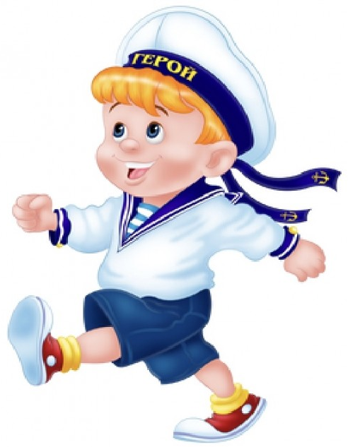
Послушай ещё одну пьесу «Марш»
На что похожа эта музыка?
Это марш или танец?
Как ты понял, что это марш?

Slide 9
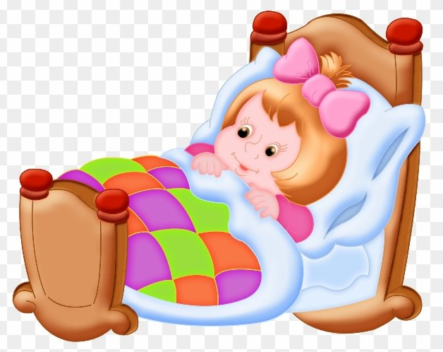
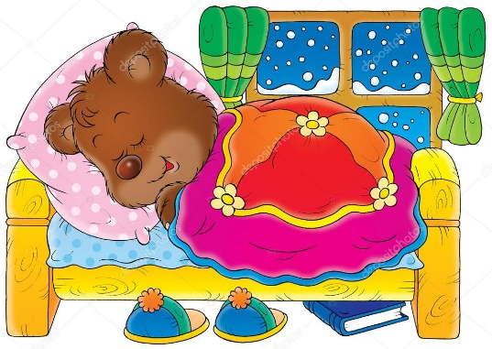
Я предлагаю послушать ещё одно музыкальное произведение. «Колыбельная»
А какой характер у этого произведения? Это песня или танец? Как называются такие песни?
Правильно, колыбельные. А какие колыбельные ты ещё знаешь?
Спой колыбельную своей
любимой игрушке.

Slide 10
Спасибо за внимание

